Slide 1
Programación Funcional
Programación
Universidad de La Habana
2023

Slide 2
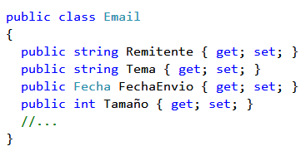
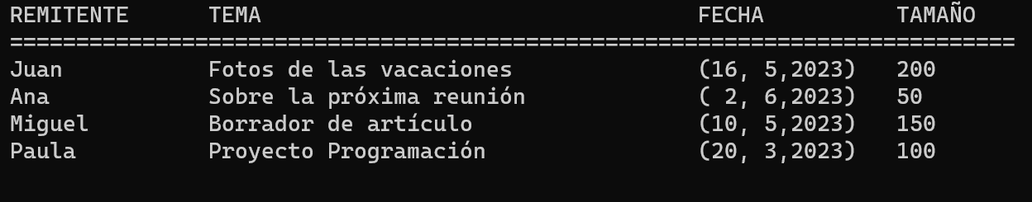
Lista de Emails
Tenemos la siguiente lista IList<Email> que visualizamos

Slide 3
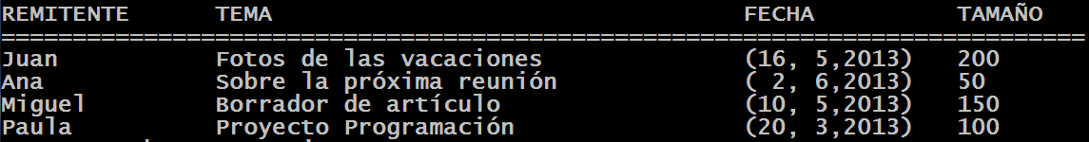
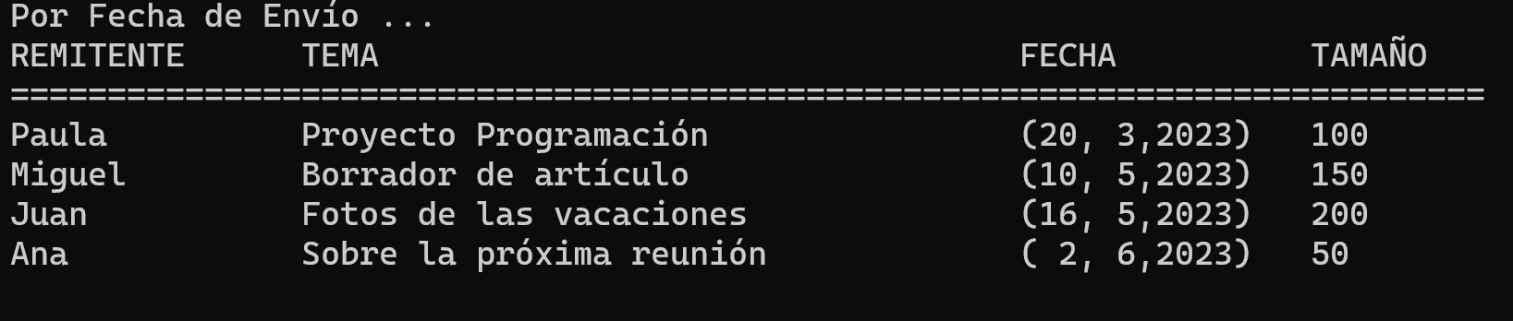
Mostrar ordenada la lista de Emails
Original
Ordenados por FechaEnvio
O también ordenarlos alfabéticamente por el Tema

Slide 4
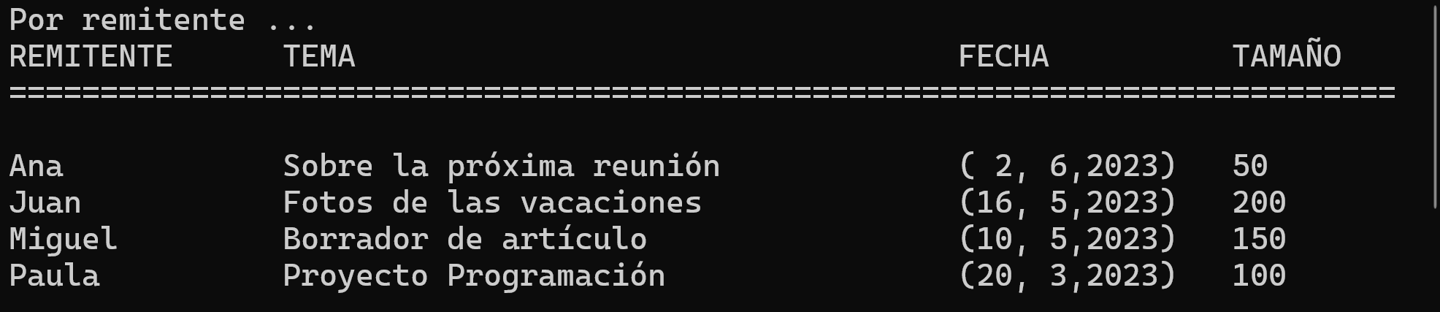
Mostrar ordenada la lista de Emails
Original
Ordenados por Remitente

Slide 5
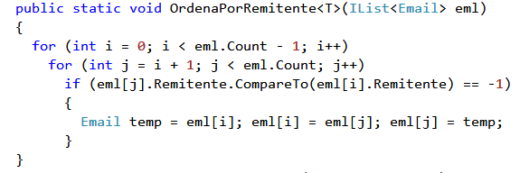
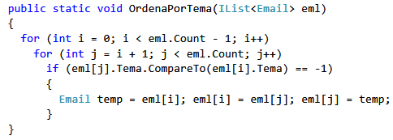
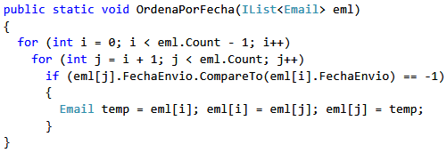
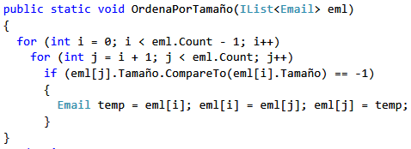
Repitiendo Código
¿Un código de Ordena por cada “criterio de ordenación?

Slide 6
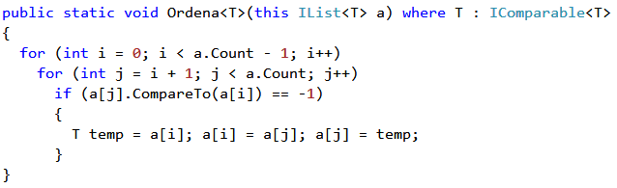
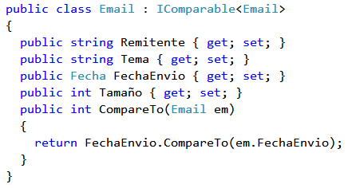
Solución usando IComparable
Solo se define un Ordena que se base en IComparable
El problema es que solo ordenaría por ese criterio
Se define Email como IComparable

Slide 7
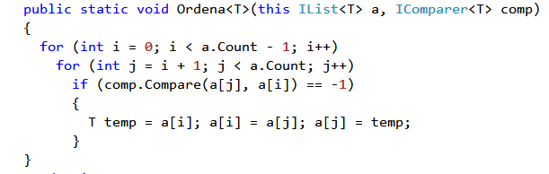
Solución usando IComparer
Se define Ordena en base a que se le pase un objeto IComparer
Un IComparer tiene un función Compare que compara dos objetos del mismo tipo T y devuelve un int

Slide 8

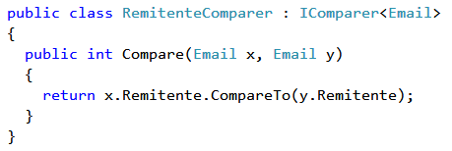
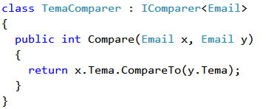
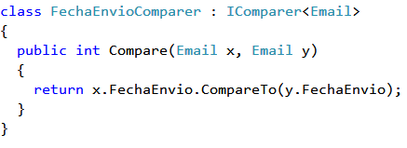
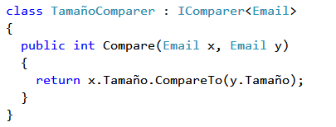
Clases para implementar IComparer
Hay que definir una clase que implemente IComparer por cada criterio de comparación ☹
Por Remitente
Por Tema
Por FechaEnvio
Por Tamaño

Slide 9
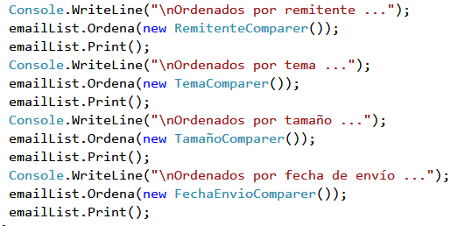
¿Cómo se usa el IComparer
Dar una sobrecarga del método Ordena en la que se aporte un Icomparer con el criterio de comparación
Se usa el IComparer para comparar en la ordenación
Hay que invocar a Ordena pasándole un tal objeto “comparador”

Slide 10

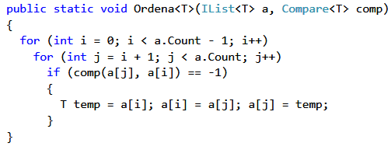

Delegados: Dándole categoría a los métodos
Compare es en este caso un tipo que representa a aquellos métodos que reciben dos parámetros de tipo T y devuelven un resultado de tipo int
¿Cómo se usan los delegados?
Como si el parámetro fuera el nombre de un método
¿Cómo se le asocia el método concreto que compara?
Si se dice Compare<Email> hay que darle como argumento al constructor un método que reciba dos parámetros de tipo Email y devuelva un int

Slide 11

Delegados Anónimos
nombre del método
El método en cuestión hay que tenerlo definido en alguna parte cuando realmente solo se vay a usar al pasarlo como parámetro
El delegado se escribe en la propia invocación, no tiene que escribirse explícitamente como método aparte

Slide 12

Func
Función de cero parámetros y devuelve un resultado
Función de un parámetro y devuelve un resultado
Función de dos parámetros y devuelve un resultado
Vale para Ordena, recibe un delegado de dos parámetros del mismo tipo y que devuelve int
El tipo de e1 y e2 según Func es el mismo T de IList o sea en este caso Email

Slide 13
Clase Práctica
Defina un delegado Condicion y un método Filtrar que se apliquen a un IEnumerable<T> y devuelvan un IEnumerable<T> con aquellos T del original que cumplen con la Condicion que se le debe pasar a Filtrar como parámetro.
El objetivo es poder escribir código como

Slide 14
Clase Práctica
Defina un delegado Convierte, que dado un T devuelve un R, y un método Mapea que se apliquen a un IEnumerable<T> y devuelvan un IEnumerable<R> con aquellos T del original convertidos a R.
De tal modo que lo anterior devolvería un IEnumerable<int> con las longitudes de los nombres de los remitentes de email

Slide 15
Clase Práctica
Defina un delegado Opera, que dado dos parámetros T devuelve un resultado T, y un método Acumula que se aplique a un IEnumerable<T> y devuelva el T resultado de acumular la operación Opera sobre todos los T del original.
Mapea recibe un IEnumerable<EMail> y devuelve un IEnumerable<int> con los tamaños de los emails
Acumula recibe entonces IEnumerable<int> y devuelve un int resultado de sumar (Opera) todos los elementos del IEnumerable<int> o sea la suma de todos los tamaños

